Slide 1
МИНИСТЕРСТВО ПРОСВЕЩЕНИЯ РОССИЙСКОЙ ФЕДЕРАЦИИ МУНИЦИПАЛЬНОЕ БЮДЖЕТНОЕ ОБРАЗОВАТЕЛЬНОЕ УЧРЕЖДЕНИЕ «СРЕДНЯЯ ОБЩЕОБРАЗОВАТЕЛЬНАЯ ШКОЛА №51» С ДОШКОЛЬНЫМ ОТДЕЛЕНИЕМ
«Информационно-коммуникационные и проектные технологии на уроках английского языка: региональный компонент»
ЛЫСЕНКОВА СВЕТЛАНА АЛЕКСЕЕВНА,
учитель английского языка
Новосибирск, 2023

Slide 2
Ключевые задачи ИКТ в образовательном процессе:
В сфере образования информационные и коммуникативные технологии используются для решения двух ключевых задач: обучения и управления. В процессе обучения информационные и коммуникативные технологии могут применяться, во-первых, для представления учебной информации обучающимся, во-вторых, для контроля успешности ее усвоения.
С данной точки зрения информационные и коммуникативные технологии, применяемые в обучении, делятся на две группы: - технологии предъявления учебной информации; - технологии контроля знаний.

Slide 3
Аспекты использования образовательных средств ИКТ в образовательном процессе:
Мотивационный аспект:
Применение ИКТ способствует повышению интереса и формированию позитивной мотивации у учащихся, потому как создаются условия:
- наибольшего учета индивидуальных образовательных способностей и потребностей обучающихся;
- обширного подбора содержания, форм, темпов и уровней проведения учебных занятий;
- раскрытия творческого потенциала обучающихся;
- освоения учащимися передовых информационных технологий.
2. Содержательный аспект:
ИКТ ресурсы могут применяться:
- для построения интерактивных таблиц, плакатов и других цифровых образовательных ресурсов по определенным темам или разделам учебной дисциплины, - при создании индивидуальных тестовых мини-уроков;
- при создании интерактивных заданий на дом и тренажеров для самостоятельной работы учащихся.

Slide 4
Учебно-методический аспект:
Электронные и информационные ресурсы региональной направленности могут быть применены в качестве учебно-методического сопровождения образовательного процесса.
Учитель имеет возможность применять разнообразные образовательные средства ИКТ при подготовке к занятию; непосредственно для объяснения нового материала, при закреплении усвоенных знаний, в процессе контроля знаний; при организации самостоятельного изучения учащимися дополнительных материалов и так далее. Компьютерные тесты и тестовые задания можно применять для осуществления различных видов контроля качества знаний и их оценки. Также педагог может применять разнообразные электронные и информационные ресурсы при подготовке учебных и внеурочных занятий.
Организационный аспект:
ИКТ могут применяться в различных вариациях организации обучения:
- при обучении каждого учащегося по индивидуальной программе на базе индивидуального плана;
- при фронтальной или подгрупповой формах работы

Slide 5
5. Контрольно-оценочный аспект:
Основным средством контроля и оценки образовательных результатов обучающихся, в ИКТ считаются тесты и тестовые задания, которые позволяют осуществлять различные виды контроля: входной, промежуточный и итоговый. Тесты можно проводить в режиме on-line (проводится на компьютере в интерактивном режиме, результат оценивается автоматически системой) и в режиме off-line (оценку результатов осуществляет педагог с объяснениями, работой над ошибками).

Slide 6
Возможности применения ИКТ в обучении английскому языку (региональный аспект)
В своей работе по учебно-методическому комплекту (УМК): «Spotlight» (английский в фокусе) авторов Virginia Evans,Jenny Dooley, Ю. Ваулина часто использую такие методы и приемы с использованием ИКТ, так как главная цель данного учебного пособия это обучение повседневной коммуникации. А эта цель может быть достигнута, в том числе и при помощи создания презентаций и проектов. В каждом модуле данного учебного пособия есть задания на подготовку проектов по изучаемым темам. Здесь уместно использовать региональный компонент.

Slide 7
Из опыта работы: решение практических задач обучения английскому языку через использование методов и приемов ИКТ и проектной технологии
При изучении темы «Мой дом» (3 модуль, урок «Extensive Reading», упр. 4, стр. 53), обучающимся было предложено подготовить проект «A famous building in Novosibirsk». Для этого необходимо найти соответствующую информацию, составить план рассказа, используя изученную лексику и грамматику по данному модулю и, с опорой на образец описания дворца Тадж Махал на этой странице (работа с данным текстом на уроке была проведена), подготовить проект. Можно использовать иллюстрации, фотографии или рисунки. Многие учащиеся готовят красочные проекты, проявляют творчество и фантазию.

Slide 8
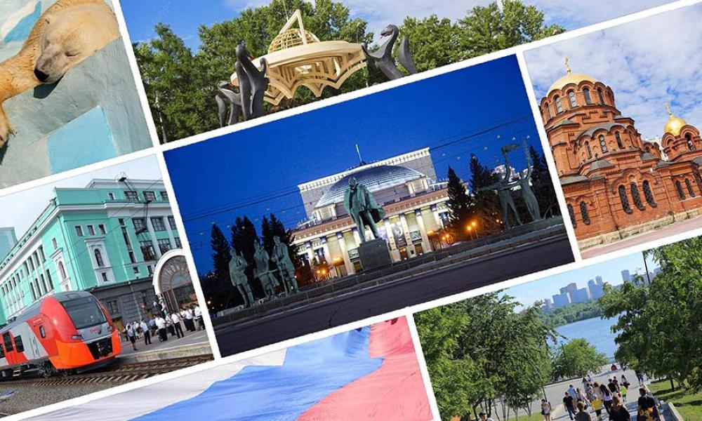
Обучающиеся, владеющие навыками создания презентаций, стараются представить свой проект в электронном виде. Были подготовлены проекты с описанием театра оперы и балета, краеведческого музея Новосибирска, театра «Глобус», цирка и др.
Защиты проектов всегда проходят интересно и познавательно для всех ребят и учителя.

Slide 9
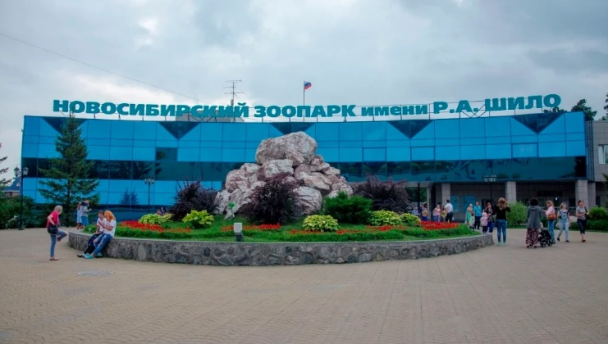
При изучении темы «В зоопарке» (урок 5b, стр. 68-69), домашним заданием было – подготовить небольшой рассказ-проект «Новосибирский зоопарк». Обучающиеся не просто описывали зоопарк и животных, но и писали о своих эмоциях и впечатлениях от посещения зоопарка.
Мы уверены, что маленькие проекты-рассказы о жизни родного города и области, которые готовят и защищают школьники после изучения темы, непременно влияют на воспитание любви к родному краю, к месту, где родился и живешь, учишься и растешь.

Slide 10
В 6 классе, при изучении 2 модуля темы «My neighbourhood» (урок 2с, стр.20), обучающиеся готовили проект с представлением карты своего микрорайона. Были также созданы небольшие презентации с фотографиями своего дома, двора, игровых и спортивных площадок.

Slide 11
При изучении темы «Время каникул» 10 модуля, урок «Extensive Reading» (упр.5, стр.103), учащимся было предложено написать небольшой проект об отдыхе на пляже в Новосибирске. В итоге школьники подготовили интересные проекты с видами и фотографиями Обского водохранилища.

Slide 12
Ученики 8 класса, при изучении 7 модуля темы «Education», урок «Culture corner 7» (стр.117, упр.6), готовили интересные проекты о лучших учебных заведениях города Новосибирска.

Slide 13
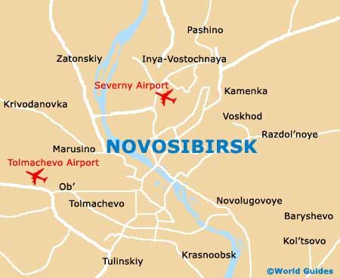
Таким образом, использование методов и приемов ИКТ и проектной технологии с использованием регионального компонента в работе учителя способствует развитию коммуникативной компетенции обучающихся и воспитанию чувства патриотизма, любви к родному городу, краю и Родине.

Slide 14
Источники и литература:
Virginia Evans, Jenny Dooley, Ю. Ваулина. Методический комплект (УМК): «Spotlight» (Английский в фокусе).
Официальный сайт города Новосибирска. - https://novo-sibirsk.ru/about/numbers/
Буланкина Н.Е. Профессиональный рост учителя-гуманитария в контексте теории культурного самоопределения личности // Педагогический имидж. – №3(30). – Иркутск. – 2018. – с.9-15.

